Slide 1
ジョブショップ再スケジューリングにおける
安定性誘導演算子の非対称効果
— 軌道探索と集団探索の横断比較 —
Asymmetric Effects of Stability-Inducing Operators across Trajectory and Population Search in Job-Shop Rescheduling
早稲田大学 創造理工学部 経営システム工学科
鬼頭 拓海
ゼミ発表 2026-07-21 ｜ 投稿先：APIEMS 2026（釜山）

Slide 2
研究概要
同一の安定性誘導演算子が、載せる探索構造しだいで効き方を変える——その非対称性を統制下で切り分ける
▪ 予測リアクティブ再スケジューリングでは、外乱前の高品質スケジュール S_{p} が既に存在し、修正解には効率（メイクスパン）と安定性（S_{p} からの変更量の小ささ）が同時に求められる。
▪ → 探索の勝負は「大域探索力」ではなく、S_{p} 近傍（高安定領域）をどれだけ良く充填できるかという軸を新たに帯びる。
  － H1（適合性）：軌道ベースは連続変形でこの近傍を自力充填できるが、集団ベースは交叉ゆえ充填が構造的に粗い。
  － H2（補完性）：S_{p} へ引き寄せる安定性誘導演算子(PR・repair)が供給する力はまさに集団に欠け軌道は既に持つもの ＝ 効果はホスト依存で非対称に現れる。
▪ 主眼は新手法の性能競争ではなく、演算子とホスト構造の相互作用を統制下で解明すること（8 シナリオ × 7 手法 × n=10）。
Overview
1

Slide 3
目次
▪ 1. 研究背景・目的 ｜ 外乱・再スケジューリング・安定性のトレードオフ
▪ 2. 既存研究と本研究の位置づけ ｜ 先行研究の 2 系譜・残された課題・2 仮説（H1 / H2）
▪ 3. 探索構造と提案手法 ｜ 軌道／集団の 2 系統・安定性誘導演算子（PR / repair）・問題設定
▪ 4. 計算機実験 ｜ H1（適合性）・H2（非対称効果）・総合スコアボード
▪ 5. 結論 ｜ 相補構造・限界・今後の課題
Contents
2

Slide 4
1
研究背景・目的
外乱・再スケジューリング・安定性のトレードオフ

Slide 5
1.1 外乱と再スケジューリング
本研究の対象を「予測リアクティブ再スケジューリング × 作業遅延」に位置づける
▪ 生産現場では作業遅延・機械故障などの外乱が頻発し、当初スケジュールの実行を困難にする。対応は静的・動的の 2 系統に大別される。
静的（事前耐性設計）
外乱への
対応
★ 本研究の対象
動的（事後修正）＝再スケジューリング
予測リアクティブ再スケジューリング
作業遅延に着目
▪ 作業遅延に着目する理由：機械割当を保ち、処理順序の再調整だけで対処できる ＝ 作業集合を変えない。
  － ゆえに修正解を S_{p} 近傍に保つという本研究の前提が、最も素直に成立する外乱クラスである。
1. 研究背景・目的
3

Slide 6
1.2 効率と安定性のトレードオフ
変更コストゆえ安定性は効率(MS)と並ぶ目的——効率と安定性の多目的最適化として定式化する
効率（メイクスパン MS）
を最小化
⇄
トレードオフ
安定性（S_{p} からの変更量 D）
を最小化
▪ 大幅な変更は現場に実コストを生む。
  － 現場の混乱・段取り替え／資材・治具の再手配・作業者の再配置／下流工程・外注への波及
これらのコストゆえ、安定性は効率(MS)と並ぶ目的。本研究は効率と安定性の多目的最適化として定式化する。
1. 研究背景・目的
4

Slide 7
1.3 再スケジューリングの特殊性と研究目的
特殊性＝高品質初期解 S_{p} が既に存在する。本研究の目的は、この特殊性が探索構造に与える影響を多角的に検証すること
▪ 特殊性：静的スケジューリングと違い、外乱前の高品質な初期解 S_{p} が既に存在する。
  － 最適解は S_{p} 近傍に分布しやすく、手法の優劣は大域探索力だけでは決まらない。
▪ 研究目的：この特殊性が探索構造に与える影響を多角的に検証する。
  － 二系統の探索構造（軌道／集団）の力関係が、この特性下でどう変わるかを統制下で明らかにする。
  － その力関係を踏まえ、解を安定側へ誘導する探索演算子（PR・repair）を設計し、相互作用を検証する。
主眼は最先端手法との性能競争ではなく、演算子と探索構造の相互作用の構造分析にある[28]。
1. 研究背景・目的
5

Slide 8
2
既存研究と本研究の位置づけ
先行研究の 2 系譜・残された課題・2 仮説（H1 / H2）

Slide 9
2.1 先行研究の 2 系譜と残された課題
既存は安定性を「目的関数に畳み込む(受動)」か「再スケ範囲を限定する」かの 2 系譜——そこに 3 つの課題が残る
▪ ① 併合型（目的関数で確保）：安定性をスカラー目的（多くは重み付き和）に畳み込み、一評価項として受動的に扱う。
  － Wu ら[14]（先駆）・Rangsaritratsamee ら[3]（ハイブリッド GA）・Katragjini ら[19]（フローショップ）
▪ ② 範囲限定型（探索空間で確保）：再スケジュール範囲を限定し、探索空間の制限で構造的に保証する。
  － match-up[15]・AOR[16]（影響波及作業のみ再スケ）・Zakaria & Petrovic[17]（染色体を区間に限定）・Sun ら[27]（範囲を 4 階層に定式化）
残された課題 | 既存研究 | 本研究のアプローチ
① 適合性分析の欠如 | GA 中心で、探索手法ごとの比較が十分にされていない | 軌道ベースと集団ベースを局所探索まで揃えて統制比較【H1】
② 演算子としての機構の欠如 | ①併合型・②範囲限定型のどちらも、探索を安定側へ能動的には導かない | 解を S_{p} へ能動的に引き寄せる安定性誘導演算子(PR・repair)【H2】
③ 評価方法論の不足 | 単一重みのスカラー比較が主 | 3 指標（Pareto 覆域・安定帯別・速度）で評価
安定性を探索空間の制限ではなく演算子として確保する——これが範囲限定型に対する、本研究の核心的な設計上の主張である。
2. 既存研究と位置づけ
6

Slide 10
2.2 本研究の仮説
S_{p} が既に存在することから、探索構造の適合性（H1）と、誘導演算子のホスト依存な非対称効果（H2）を立てる
起点
S_{p} が
既に存在する
H1（適合性）
H2（補完性）
S_{p} から連続変形を重ねる軌道ベースは高安定領域を小刻みに覆える。対して交叉で2親を組み替える集団ベースは子個体が S_{p} 近傍から飛び、同じ局所探索でも充填が構造的に粗いはず。
誘導演算子(PR・repair)が供給する力は、まさに集団に欠け・軌道は既に自力で持つもの。ゆえに同一演算子でも効果はホスト依存で非対称——集団に大・軌道に僅少。
2. 既存研究と位置づけ
7

Slide 11
3
探索構造と提案手法
軌道／集団の2系統・安定性誘導演算子（PR / repair）・問題設定

Slide 12
3.1 探索構造の2系統 — 軌道ベースと集団ベース
メタヒューリスティクスは「1解を動かす」軌道ベースと「多数解を組み替える」集団ベースに大別される
軌道ベース（trajectory-based） ｜ 解を1つだけ持つ
集団ベース（population-based） ｜ 解を多数持つ
親世代
交叉・選択
次世代
1 つの解が少しずつ変形しながら動く
多数の解を保持し、組み替えて入れ替える
▪ 解を1つだけ保持し、近傍への移動を繰り返して1本の探索軌跡を描く。
▪ 現在地が常に1点 ＝ どの解から何手離れたかを制御できる。
▪ 局所最適からの脱出法が手法差：ILS＝摂動／タブーサーチ＝再訪の禁止／SA＝悪化も確率的に受理
▪ 交叉で2つの親を組み替え、選択で世代を更新。多様性が駆動力。
▪ 個体は空間全体に散らばる ＝ 広く探せるが、1点からの距離は制御しない。
▪ 代表：GA・Memetic（GA＋局所探索）
本研究は両系統の代表として ILS（軌道） と Memetic（集団） を採り、局所探索 N5 を両者で揃える → 観測される差を探索構造だけに帰属させる。
3. 探索構造と提案手法
8

Slide 13
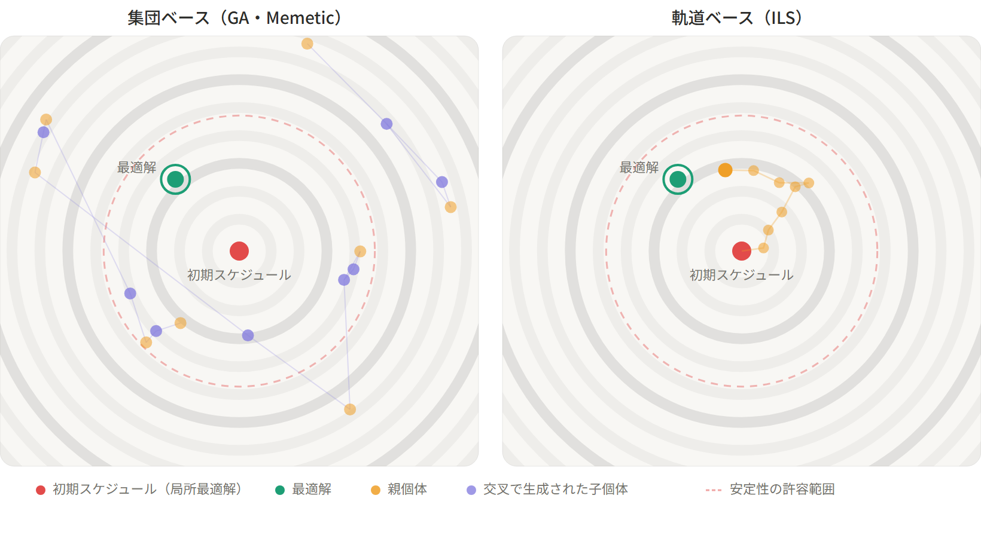
3.2 再スケジューリングでの効き方の違い
S_{p} が既にある再スケでは、「S_{p} からどれだけ離れたか」を制御できるか否かが決定的に効く
▪ 軌道ベース＝本研究では ILS（反復局所探索）を採用：深掘り(局所探索)と脱出(摂動)が分離 → 摂動強度＝S_{p} からの距離を直接制御でき、S_{p} を起点に近傍を塗りつぶせる。
▪ 集団ベース＝本研究では Memetic（GA＋N5 局所探索）を採用：交叉は2親を切り貼りする破壊的操作。子個体は S_{p} 近傍から飛散し、そこに留まる仕組みを持たない。
▪ 局所探索 N5[1] は両者で共有（統制）→ 充填力の差は交叉の有無＝探索構造だけに帰属する。
集団は交叉で子が S_{p} から飛散（左）／軌道は連続変形で S_{p} 近傍を充填（右）
同じ局所探索を積んでも、軌道ベースは高安定領域（S_{p} 近傍）を充填でき、集団ベースは構造的に粗い。
仮説 H1（適合性）
3. 探索構造と提案手法
9

Slide 14
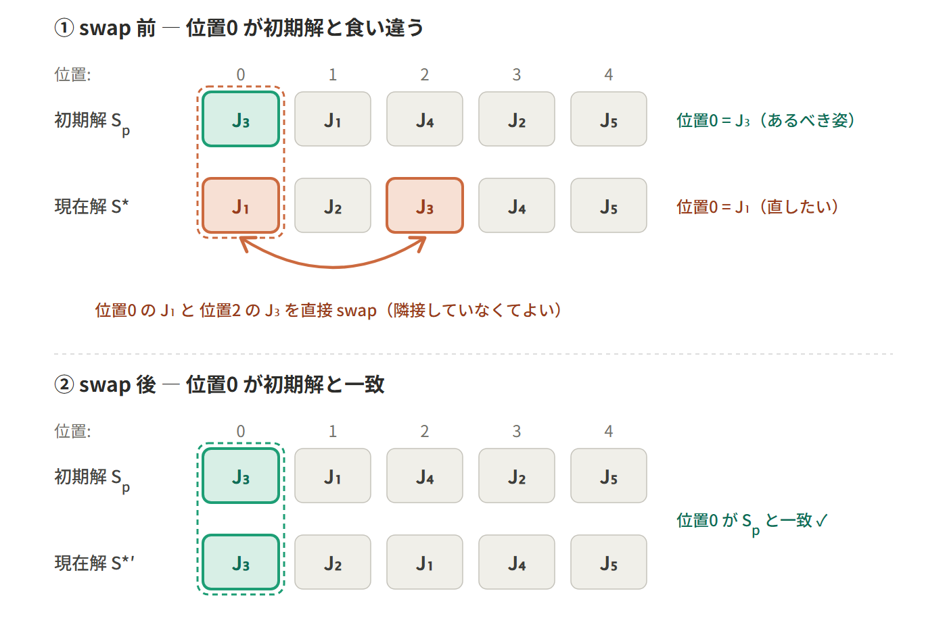
3.3 安定性誘導演算子 — PR・repair
解を「安定性アンカー」S_{p} へ能動的に引き寄せる移動を演算子として実装し、同一演算子を両ホストへ載せる
▪ 集団ベースが S_{p} から遠い解を多数抱える性質は、逆に引き戻す演算子が働く土壌になる。
▪ PR（Path Relinking）[5]：現在解→S_{p} の経路を swap で辿り経路上最良解を返す。評価回数は O(d)（d=不一致数）。
▪ repair（Mini-PR kick）：PR を数手で打ち切り S_{p} 方向へ引き戻し、局所探索で再最適化。深さで安定側フロントを面で覆う。
▪ 両ホストに載るのは同一演算子。違うのは発動法だけ：軌道＝停滞時の摂動／集団＝個体ごとの精緻化。
S_{p} 誘導演算子は集団ベースの弱点を直接補う。一方、自力で充填済みの軌道ベースには伸びしろが乏しい ＝ 効果はホスト依存で非対称に現れる。
仮説 H2（補完・非対称）
3. 探索構造と提案手法
10

Slide 15
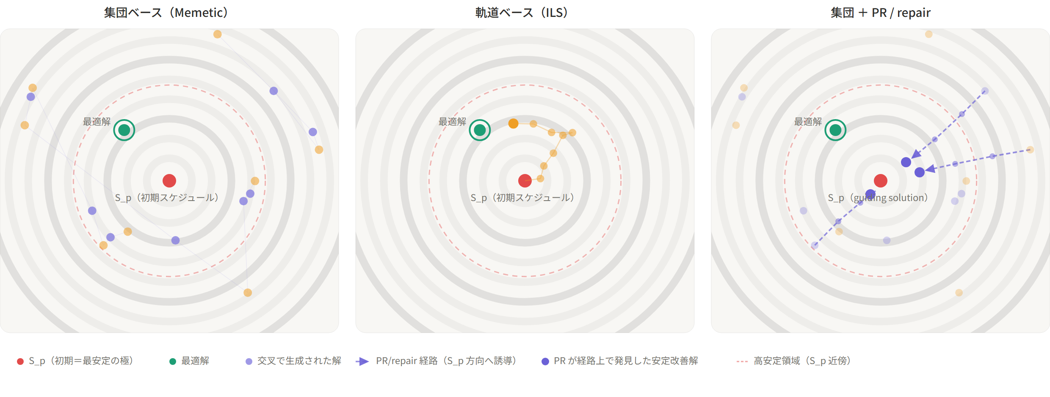
3.4 全体像 — 3 つの探索構造
集団は散る／軌道は S_{p} 近傍を充填する／集団＋誘導演算子は散った解を S_{p} へ引き戻す
① 集団ベース
交叉で子が S_{p} から飛散し、高安定域が空く
② 軌道ベース
連続変形で S_{p} 近傍をそのまま充填する
③ 集団 ＋ PR / repair
散った解を S_{p} へ引き戻し、空白を埋める
3. 探索構造と提案手法
11

Slide 16
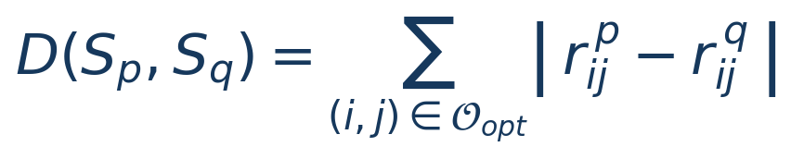
3.5 問題定義 — 再スケジューリングの力学
凍結部を固定し、t_{r} 以降の「機械ごとの処理順序」だけを動かす順列最適化に帰着する
▪ 元スケジュール S_{p}：静的 JSSP の高品質解（全手法の共通入力）。外乱は単一の作業遅延（遅延量 Δ）。
▪ right-shift 解 S_{RSR}：機械上の順序を保ち遅延を吸収した現場の実スケジュール（D=0 に対応）。
▪ 凍結：再スケ時刻 t_{r} 前に開始済みの作業は凍結し、t_{r} 以降を最適化対象 O_{opt} とする。
▪ 決定変数：機械割当は固定 → 対象作業の機械ごとの処理順序のみ。
▪ 安定性指標（順列偏差）：探索機構(swap・N5)が動く順列空間と一致し、MS と独立性が高い。
(1)
  － r_{ij}＝機械 i 上のジョブ j の処理順位。値が小さいほど高安定（D=0＝順序不変の S_{RSR}）。
3. 探索構造と提案手法
12

Slide 17
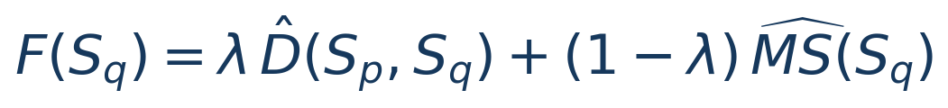
3.6 多目的とスカラー化
重み付き和で掃引——運用の選好設定と整合し、軌道と集団に同一目的を共有させる「統制の共通土台」になる
▪ min_{S_q}(MS(S_{q}), D(S_{p},S_{q})) を、重み λ∈[0,1] の重み付き和で解く（\hat· は min-max 正規化）。
(2)
▪ なぜ Pareto-native 手法でなく重みスカラー化か
  － 運用形態との整合：効率と安定の優先度は意思決定者が事前に重みとして与える量（再スケの標準枠組[3]）。
  － 統制比較の共通基盤：単一解 ILS と集団 Memetic に同一目的 F(λ) を共有させ、同一機構を無改変で載せ構造差だけを切り出せる。
▪ 単一重み依存を避け λ を複数点掃引し、UEA[9] で全非劣解を統合して評価する。
3. 探索構造と提案手法
13

Slide 18
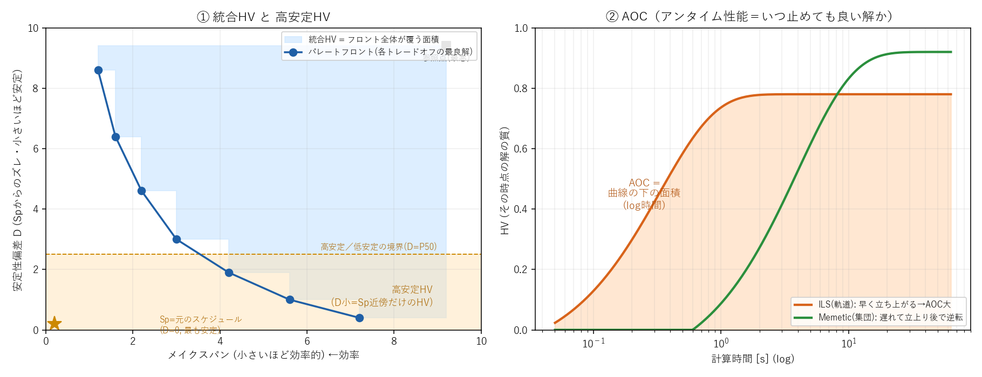
3.7 評価フレームワーク — 3 指標
単一指標では相補構造が見えない——「総合品質・高安定充填・速度」の 3 問を 3 指標で切り分ける
▪ 統合 HV：全領域の hypervolume ＝ 総合品質。
▪ 高安定 HV：D<P50（S_{p} 近傍）に限定 ＝ 本命の充填度。
▪ AOC：HV-対-log 時間曲線の時間平均 ＝ アンタイム（速さ）。
HV は各シナリオで [0,1]² 正規化＋参照点 (1.1,1.1)。統計は片側 Wilcoxon＋Cliff's δ、横断は Friedman 平均順位＋Kendall's W（探索的要約）。|δ|=1.0 は完全分離（p≈0.001）。
3. 探索構造と提案手法
14

Slide 19
4
計算機実験
H1（適合性）・H2（非対称効果）・総合スコアボード

Slide 20
4.1 実験設定
同一 S_{p} のまま再スケ率 ρ だけを段階変化させ、手法差の ρ 依存を交絡なく切り分ける設計
対象 7 手法 | baseline | ＋ repair | ＋ PR
軌道（ILS） | ILS-baseline | ILS+repair | ILS+PR
集団（Memetic） | Memetic-LS | Memetic+repair | Memetic+PR
  － ＋ GA（局所探索なしの参考ベースライン）で計 7 手法。S_{p}（GA-500 の高品質解）を全手法で共有。
項目 | 設定
インスタンス | mt10・la21・la36・la40・ta21
重み λ | 10 点（0〜0.9・0.1 刻み）
Trial | n=10（解析単位＝1 trial）
計算予算 | ILS 3000 反復／GA・Memetic 500 世代
▪ 各シナリオの%は再スケ率 ρ=n_{res}/ops（統制軸）：la36 27/54/73・ta21 32/82・mt10 72・la21 35・la40 32。
▪ la36 ラダー・ta21 対は同一 S_{p} で ρ だけ段階変化 → ρ 依存を交絡なく分離。
▪ 外乱は単一作業の完了遅延 Δ=60〜148。環境：Ryzen 5 7530U／Python 3.12・全乱数シード固定。
4. 計算機実験
15

Slide 21
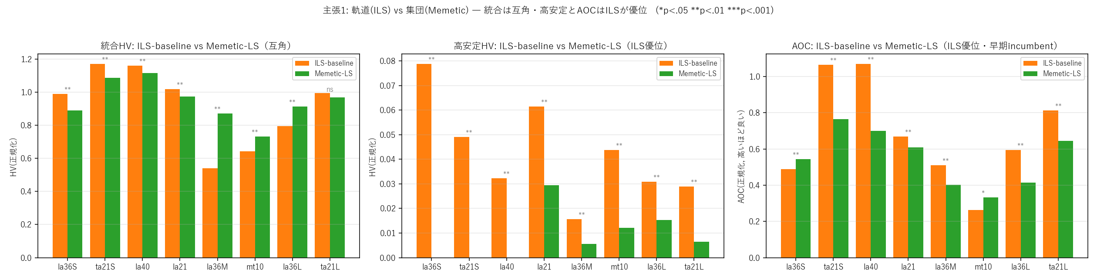
4.2 結果1：軌道(ILS) vs 集団(Memetic)【H1】
同じ N5 を積んでも、高安定領域は ILS が全 8 シナリオで完全分離——差は局所探索でなく探索構造
局所探索(N5)を揃えた ILS-baseline vs Memetic-LS ｜ 統合HV=互角／高安定HV=ILS完全優越／AOC=6/8でILS優位
▪ 高安定 HV：ILS が全 8 シナリオを完全分離で上回る（p=0.001, |δ|=1.0）。低 ρ の 3 シナリオでは Memetic は高安定域に1 解も到達できず、残る 5 でも ILS が 2〜4.5 倍。Holm 補正後も全シナリオ有意。
▪ 統合 HV は互角（ILS 5 勝・Memetic 3 勝、勝者は ρ で入れ替わる）。一方 AOC は ILS が 6/8 で優位（早期から良い incumbent を持つ）。差は局所探索の有無でなく探索構造に由来する。
4. 計算機実験
16

Slide 22
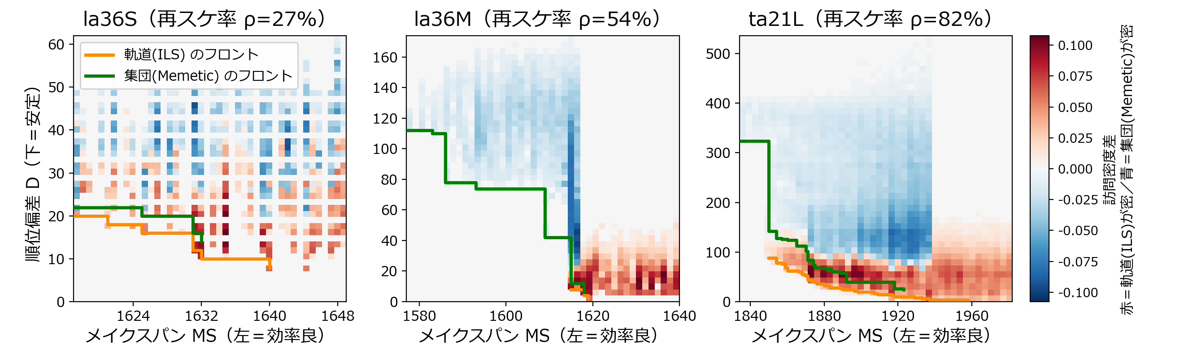
4.2 H1 の構造的原因 — 探索はどこを訪れたか
軌道は低 D（安定側）のフロント帯にびっしり、集団は高 D の不安定領域に散る——狙う場所そのものが違う
代表 3 シナリオの訪問密度差（手法ごと総和 1 で正規化）｜ 橙線＝軌道(ILS)のパレートフロント・緑線＝集団(Memetic)のパレートフロント
▪ 軌道(ILS)＝赤は D の小さいフロント帯に張り付き、集団(Memetic)＝青は高 D の不安定領域に散る。ρ が上がるほど青の雲は上へ膨らみ、橙のフロントだけが安定側の底を舐める。
▪ → 高安定 HV 差の構造的原因。同時に、集団が S_{p} から遠い解を多数持つこの性質が、次の H2 の土壌になる。
4. 計算機実験
17

Slide 23
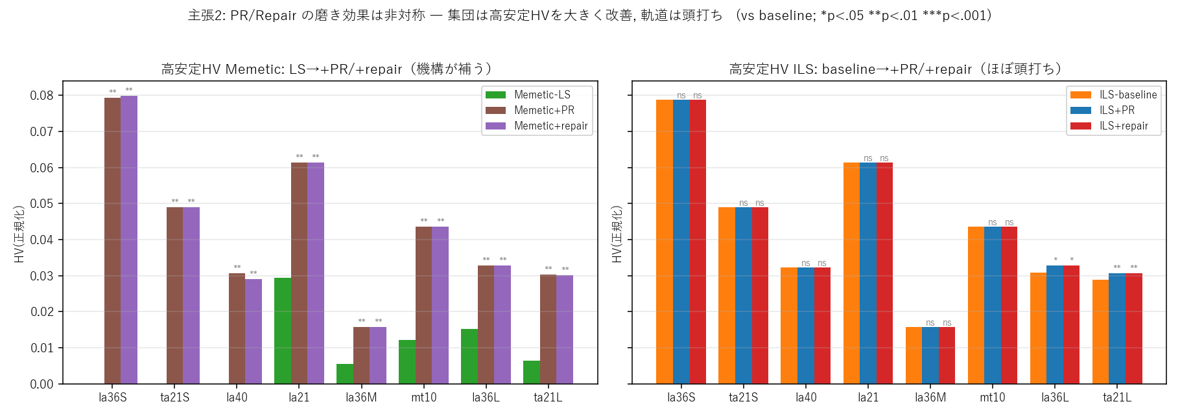
4.3 結果2：PR・repair の非対称効果【H2】
同一演算子が集団の高安定 HV を 2 倍超に引き上げ ILS 水準へ。だが自力充填済みの軌道はほぼ頭打ち＝非対称
baseline に機構を追加したときの高安定 HV の伸び（ホスト別）
▪ 集団(Memetic)：高安定 HV を大幅改善（全 8 シナリオで 2 倍以上, p=0.001, |δ|=1.0）。届かなかった S_{p} 近傍を機構が直接充填 → 高安定で ILS に追いつき、統合 HV では追い越す。
▪ 軌道(ILS)：ほぼ頭打ち。baseline 時点で自力充填済み。機構が有意なのは最高 ρ 帯の la36L(73%)・ta21L(82%)のみ（Holm 後は ta21L のみ残存, p_{adj}≈0.008）。
4. 計算機実験
18

Slide 24
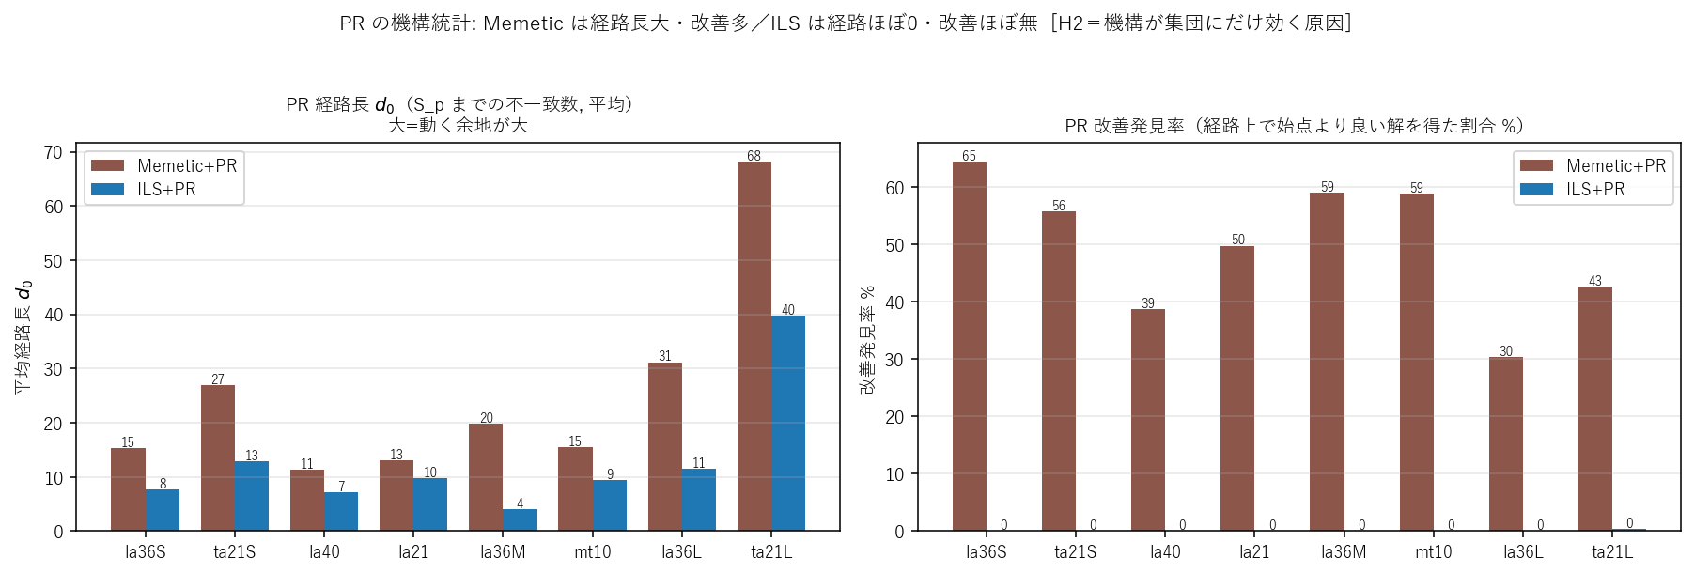
4.3 H2 の機構的原因 — PR 経路統計
集団は経路が長く道中で改善を 30〜65% 発見、ILS は経路が短く発見ほぼ 0%——方向づけは軌道では空振り
▪ Memetic：経路長 d₀ が大きく、経路上で約 30〜65% の確率で改善解を発見。一方 ILS は S_{p} 近傍に張り付いて経路が短く、改善発見率は全シナリオほぼ 0%（ta21L でも 0.4%）。
▪ 方向づけ移動は ILS では空振り。la36L・ta21L で僅かに効くのは、キック後の局所探索が埋め残しを再最適化する寄与による。
4. 計算機実験
19

Slide 25
4.3 PR か repair か — ホスト依存の使い分け
使い分けが要るのは集団だけ：最終品質なら PR、アンタイム重視なら repair（軌道はどちらでも同じ）
軌道（ILS・d 小）
どちらでも同じ
集団（Memetic・d 大）
使い分けが要る
品質 機構を足しても頭打ちでタイ
速さ AOC 全 8 シナリオでタイ（経路短く O(d)）
→ 選択は問題にならない
品質 PR が僅かに優る
速さ AOC repair が全 8 で PR に優る（δ 最大 +1.0）
→ 品質＝PR ／ 予算厳しめ＝repair
PR は S_{p} までの長い経路を辿り切ってから最良中間解を返すため立ち上がりが遅い。repair は数手で打ち切り即座に incumbent を更新するためアンタイムに強い。
使い分けの結論：最終品質最優先なら Memetic+PR、計算予算が厳しくアンタイム重視なら repair。ILS ではどちらも同等ゆえ既定の repair で足りる。
4. 計算機実験
20

Slide 26
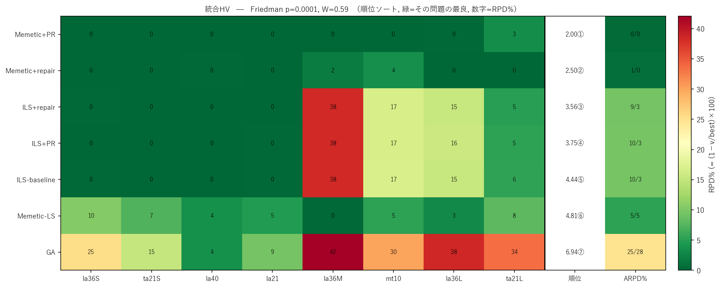
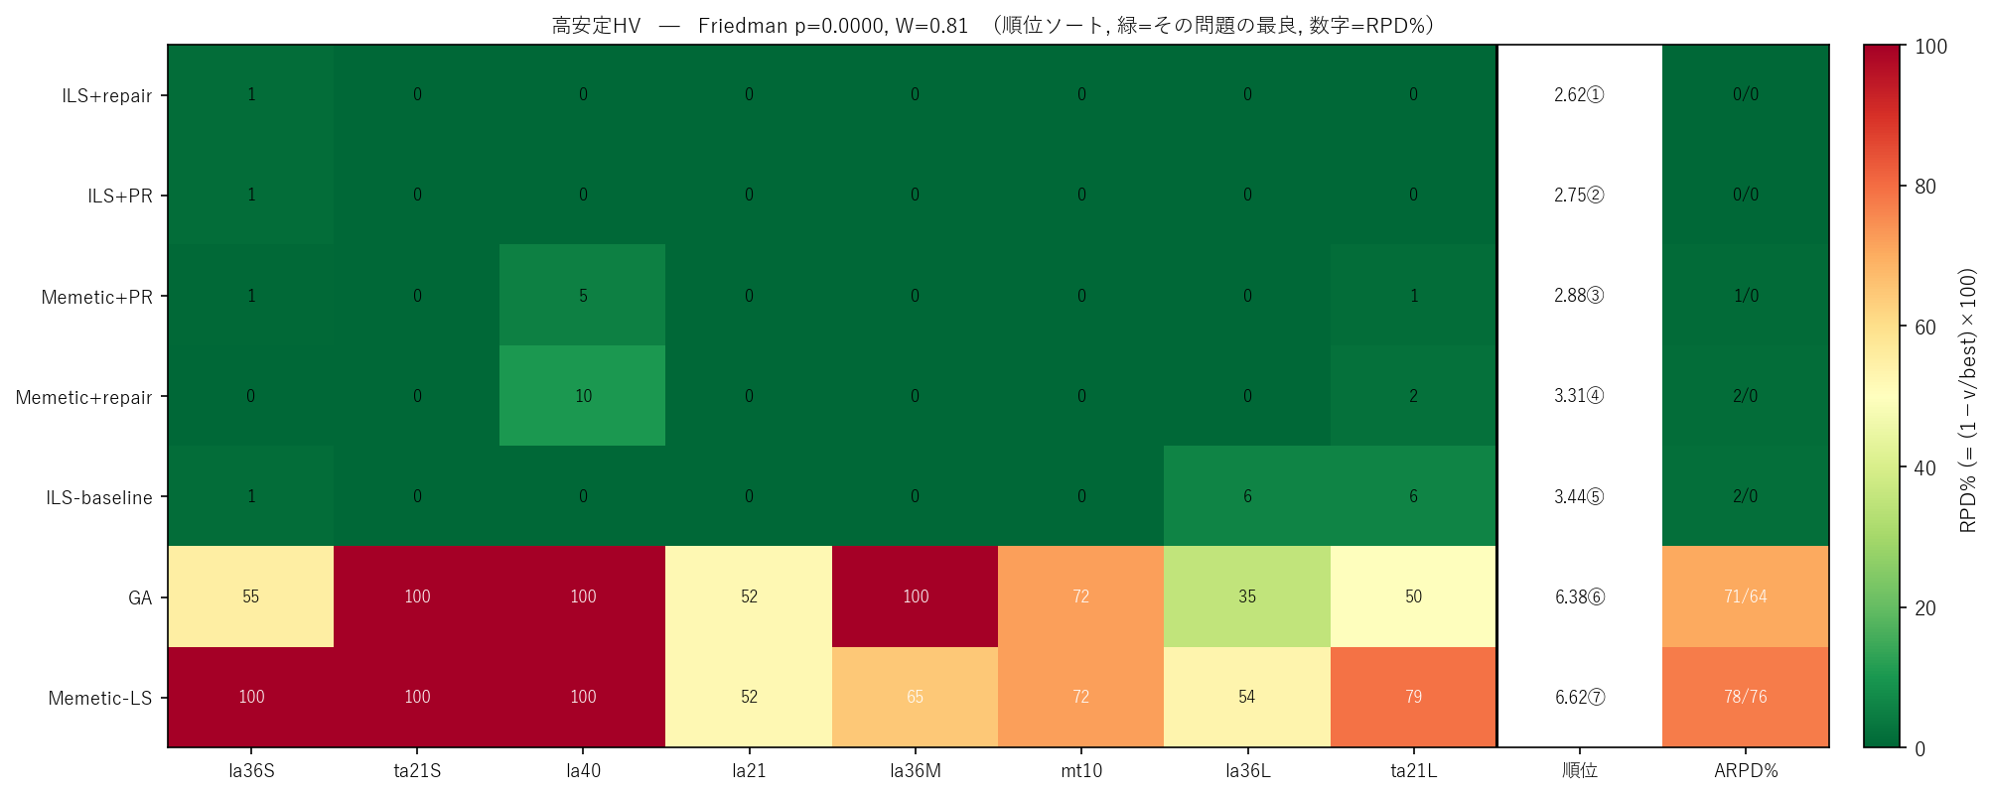
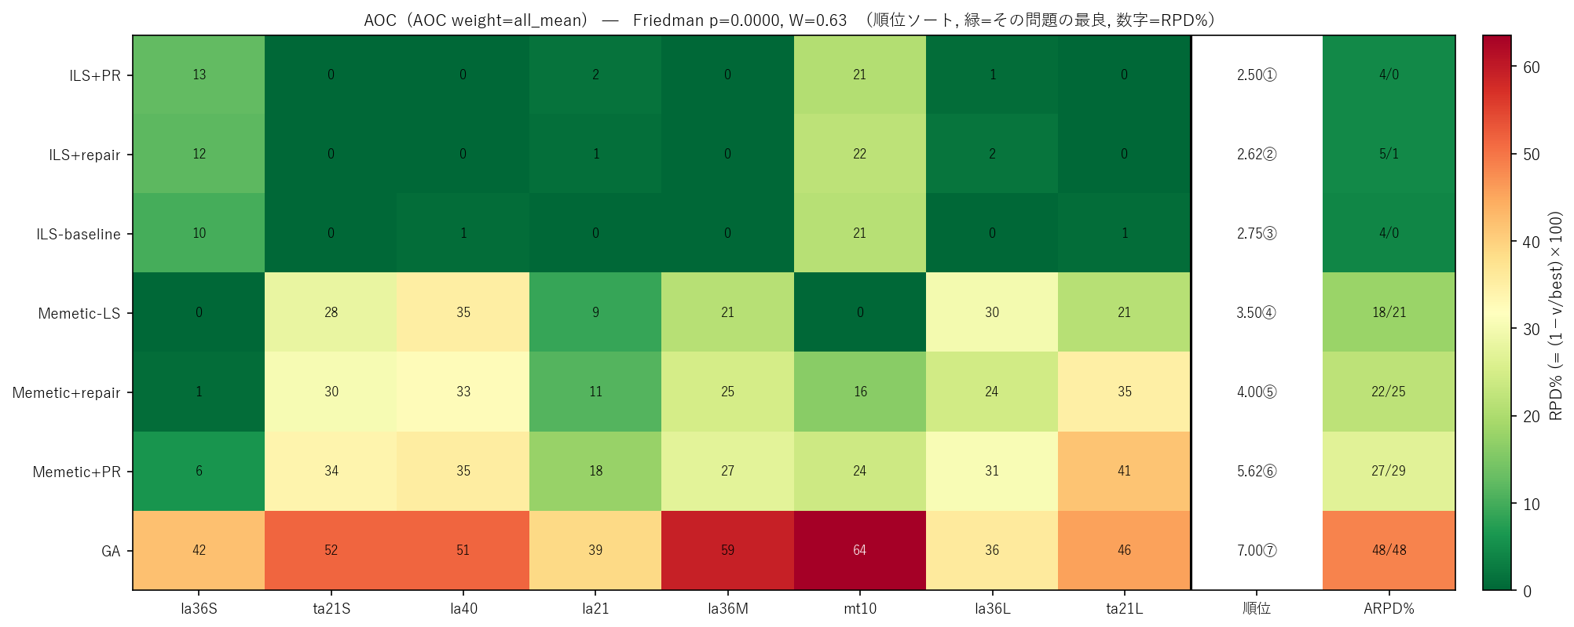
4.4 総合スコアボード — 指標で首位が替わる
評価軸が変われば首位も替わる：総合品質＝Memetic+機構／安定・速度＝ILS系。万能手法は存在しない
(a) 統合HV — 首位 Memetic+PR
(b) 高安定HV — 首位 ILS 系
(c) AOC — 首位 ILS 系
▪ Friedman 平均順位は 3 指標とも明確に分離（Kendall's W=0.59／0.81／0.63, p<0.0001, 相関ゆえ探索的要約）。
▪ 機構なしの素の集団(GA・Memetic-LS)だけが高安定 HV で ARPD≈70〜78% と壊滅し、S_{p} 近傍に届かず二分される（H1・H2 の予言どおり）。
4. 計算機実験
21

Slide 27
4.4 結果の統合 — 相補構造と閾値頑健性
「素の集団だけが高安定で壊滅」する二分構造は閾値 P25〜P75 で不変——相補構造は頑健
▪ 統合 HV（品質）：機構込み集団が首位群（Memetic+PR 2.0・+repair 2.5）。素の集団と互角だった ILS の上に機構込み Memetic が立つ（首位は leave-one-out に頑健）。
▪ 高安定 HV（本命）：ILS 系と機構込み Memetic が首位群(2.6〜3.4)、素の集団だけ壊滅（GA 6.4・Memetic-LS 6.6）。
▪ AOC（速さ）：ILS 系 3 種が首位群(2.5〜2.8)。ウォームアップの遅い Memetic+PR・GA が下位。
閾値頑健性：高安定 HV の P50 を P25〜P75 で掃引しても「素の集団＝最下位群／ILS系・機構込 Memetic＝上位群」の二分構造は不変。動くのは首位群内の僅差順位のみ。
発散型 ILS（S_{p} 起点に外へ）と収束型 Memetic+PR（散った集団を S_{p} へ）は逆向きだが類似の最終 Pareto に到達。ILS は早期から良い incumbent を持ち、AOC でこの交差が ILS 優位として現れる。
4. 計算機実験
22

Slide 28
4.4【探索的】統合 HV の勝者と再スケ率
総合HVの勝者は ρ≈50% で二分——ただし交絡ゆえ見立て。本命の結論はこれに依存しない
▪ 統合 HV の勝者は ρ と対応し、~50% を境に低で ILS・中〜高で Memetic に二分（同一 la36 ラダー 27/54/73% で ILS→Memetic→Memetic）。可動工程の絶対数や問題規模では捉えられない。
▪ 機序の見立て：安定性項は S_{p}(D=0) を引力点とする。ρ 小では良解が S_{p} 近傍に限られ ILS の近傍充填で足りる。ρ 増で効率端が遠のくと、単一軌道の ILS は引力圏を脱しにくく、S_{p} から離れた個体を保つ Memetic だけが届く（H1 と同型）。
ただし ta21L(82%)は例外（≒タイ, p=0.053）で、S_{p} 品質の交絡と順列偏差表現への依存も残るため探索的見立てに留める。本命の高安定 HV 優位・機構非対称はこの対応に依存せず、全 8 シナリオの直接検定で独立に確立している。
4. 計算機実験
23

Slide 29
5
結論
相補構造・限界・今後の課題

Slide 30
5. 結論 — 3 つの主張
安定性を「演算子」化して同一機構を両ホストへ移植し、そのホスト依存の非対称性を統制下で切り分けた
▪ ① 軌道(ILS)は高安定領域を効率的に充填する【H1】：総合品質は互角だが、本命の高安定領域で同一 N5 の集団を全 8 シナリオで完全分離で上回る（p=0.001, |δ|=1.0）。局所探索の有無でなく探索構造に由来。
▪ ② PR・repair の効果はホスト依存で非対称【H2】：集団の高安定 HV を 2 倍以上押し上げ ILS 水準へ。自力充填済みの軌道はほぼ頭打ち（ただし極端な高 ρ=ta21L 82% では軌道にも有意に残る）。
▪ ③ 軌道と集団の相補構造：総合品質＝Memetic+機構／安定性＝ILS と Memetic+機構の双方／速度＝ILS 系。評価指標により最良手法が替わる——両構造は再スケの異なる要求を補い合う。
中心的貢献：安定性レバーを演算子として実装したことで同一機構を両ホストへ移植でき、そのホスト依存の非対称性を統制下で切り分けたこと。
5. 結論
24

Slide 31
5. 限界と今後の課題
主結論は「作業集合を保つ作業遅延・順列偏差」で確立——集合を変える外乱や開始時刻偏差が次の射程
▪ 限界
  － n=10 に基づく（飽和した主結論は頑健、境界事例は別）。
  － 安定性を順列偏差でのみ測定。開始時刻偏差下での妥当性は未検証。
  － H1・H2 は作業集合を保つ作業遅延で確立。作業集合を変える外乱では S_{p} が完全な参照解でなくなり、式(1)の定義自体が変わる。
▪ 今後の課題
  － 開始時刻偏差下での再検証。
  － 特急ジョブ割込み・ジョブ削除など作業集合を変える外乱への拡張。
  － 範囲レバーと演算子レバーの統合（波及範囲内での誘導演算子併用）。
  － 集団側の代替処方（S_{p} 偏向交叉）との比較、Pareto-native 手法(NSGA-II 等)での再検証。
5. 結論
25

